Slide 1


Slide 2

BASE LEGAL
RENDICIÓN DE CUENTAS
ARTÍCULO 204 DE LA CONSTITUCIÓN DE LA REPÚBLICA DEL ECUADOR
EL PUEBLO ES EL MANDANTE Y PRIMER FISCALIZADOR DEL PODER PÚBLICO, EN EJERCICIO DE SU DERECHO A LA PARTICIPACIÓN.
ARTÍCULO 92 DE LA LEY ORGÁNICA DE PARTICIPACIÓN CIUDADANA "LAS AUTORIDADES ELEGIDAS POR VOTACIÓN POPULAR ESTÁN OBLIGADAS A RENDIR CUENTAS, SEGÚN EL CASO, PRINCIPALMENTE SOBRE: 1. PROPUESTA O PLAN DE TRABAJO PLANTEADOS FORMALMENTE ANTES DE LA CAMPAÑA ELECTORAL; 2. PLANES ESTRATÉGICOS, PROGRAMAS, PROYECTOS Y PLANES OPERATIVOS ANUALES; 3. PRESUPUESTO GENERAL Y PRESUPUESTO PARTICIPATIVO; 4. PROPUESTAS, ACCIONES DE LEGISLACIÓN, FISCALIZACIÓN Y POLÍTICAS PÚBLICAS; O, 5. PROPUESTAS Y ACCIONES SOBRE LAS DELEGACIONES REALIZADAS A NIVEL LOCAL, NACIONAL E INTERNACIONAL".

Slide 3
BASE LEGAL
ATRIBUCIONES DE VICEALCALDE
Artículo. 62.-del COOTAD- Atribuciones.- SON ATRIBUCIONES DEL VICEALCALDE
a) Subrogar al alcalde o alcaldesa, en caso de ausencia temporal mayor a tres días y durante el tiempo que dure la misma. En caso de ausencia definitiva, el o la vicealcaldesa asumirá hasta terminar el período.
b) Cumplir las funciones y responsabilidades delegadas por el alcalde o alcaldesa;
c) Todas las correspondientes a su condición de concejal o concejala;
d) Los vicealcaldes o vicealcaldesas no podrán pronunciarse en su calidad de Concejales o concejalas sobre la legalidad de los actos o contratos que hayan ejecutado durante sus funciones como ejecutivos.
e) Las demás que prevean la ley y las ordenanzas cantonales.

Slide 4

EJE LEGISLATIVO

Slide 5
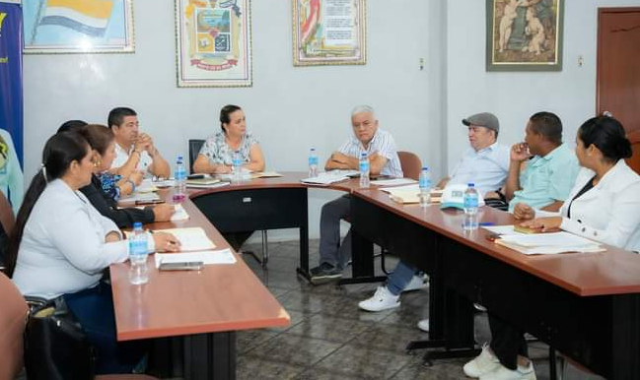
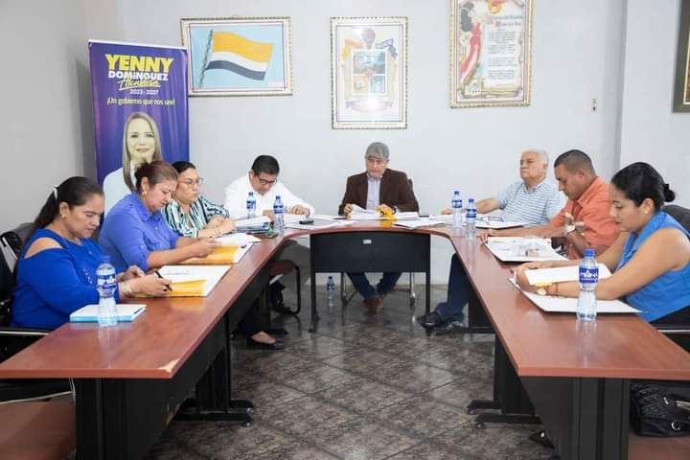
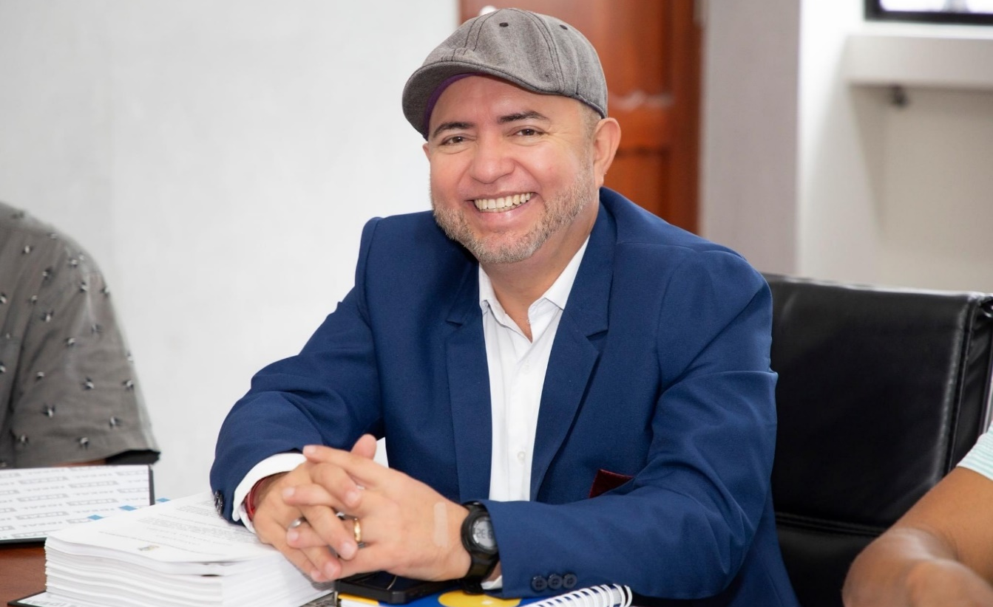
ACCIONES DEL
CONCEJO MUNICIPAL
39 SESIONES entre 33 ORDINARIAS y 6 EXTRAORDINARIAS
+70 RESOLUCIONES APROBADAS, COMPRA DE SOLARES FRACCIONAMIENTOS,ETC
7 CONVENIOS INTERINSTITUCIONALES

Slide 6
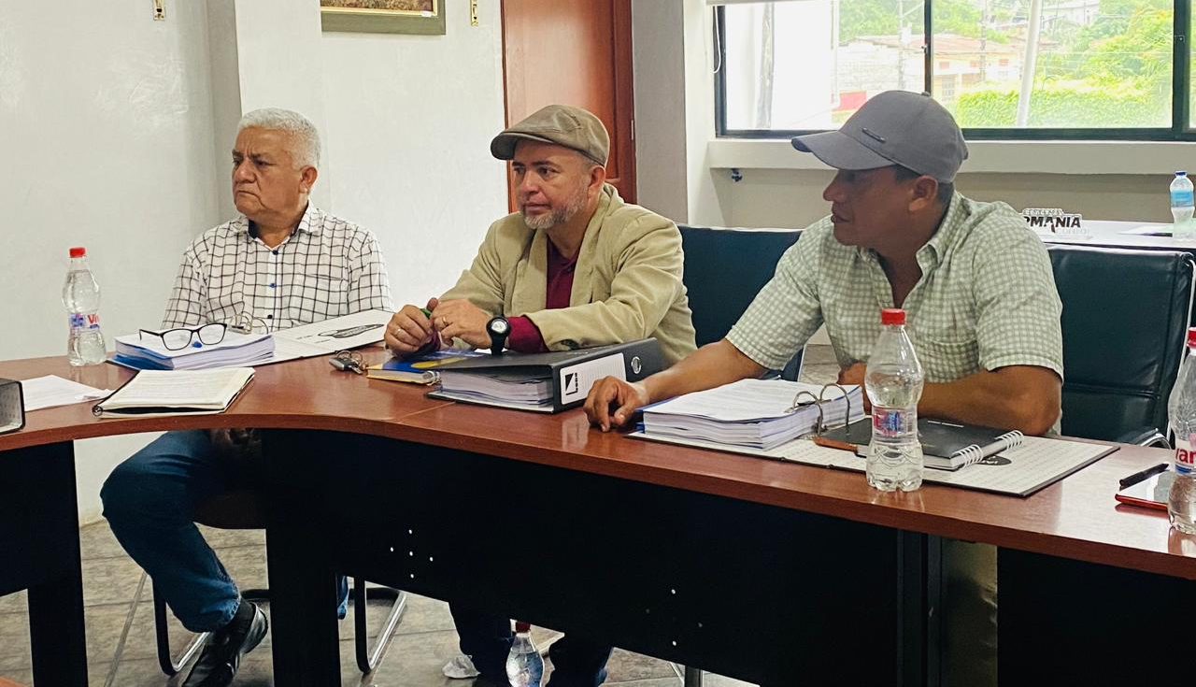
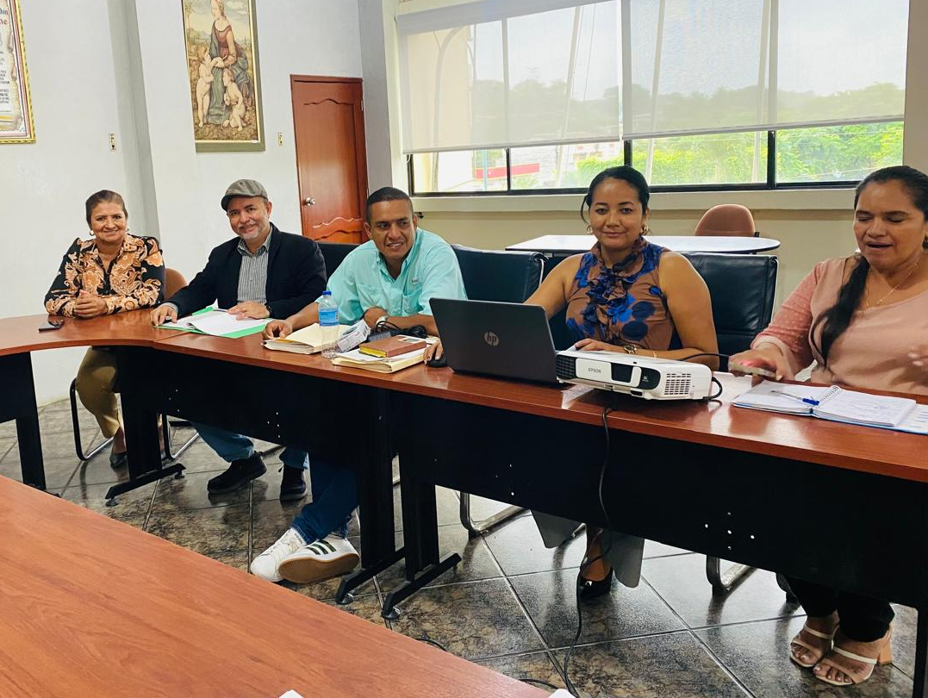
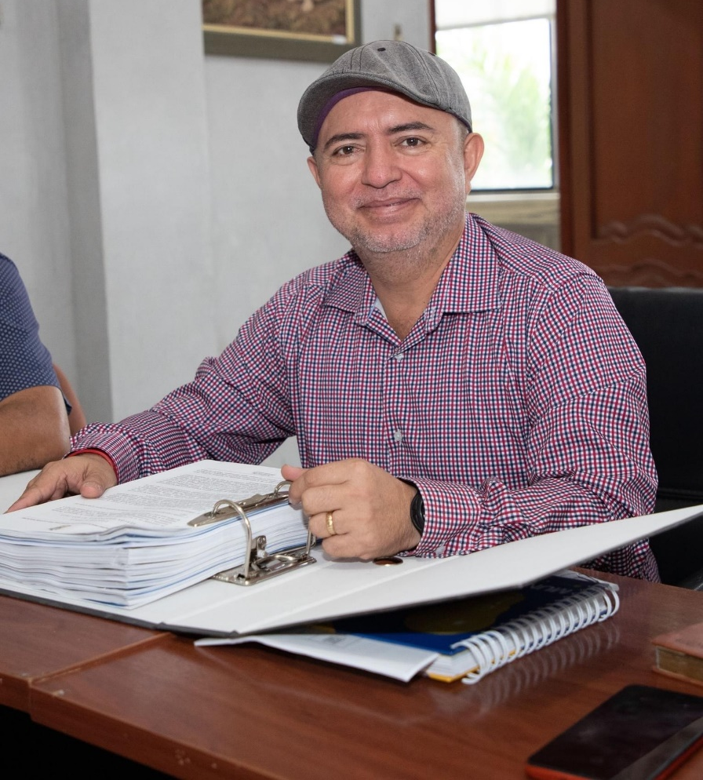
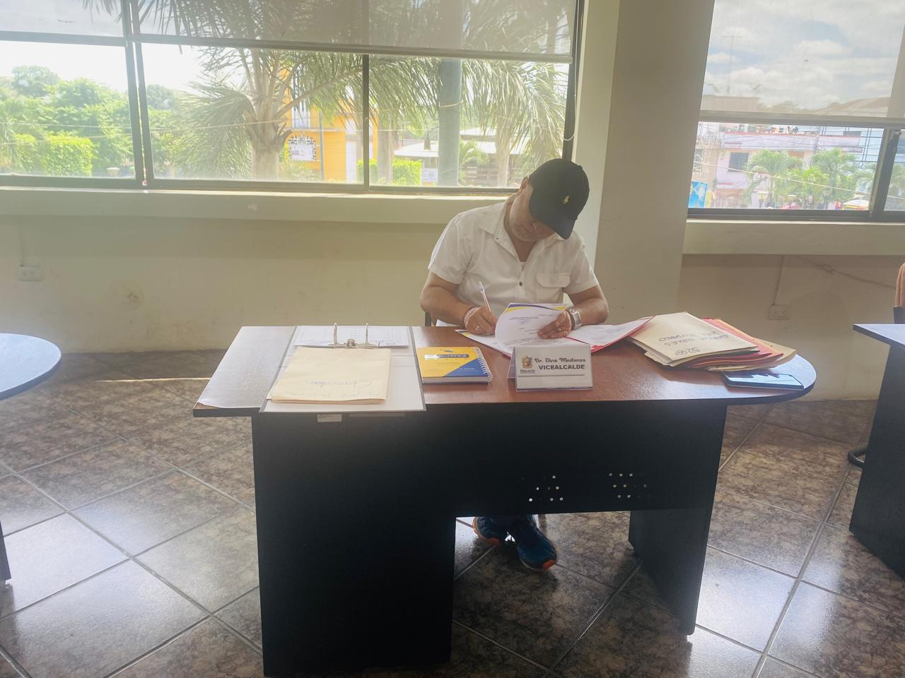
6 ORDENANZAS APROBADAS
LA PRIMERA REFORMA A LA ORDENANZA QUE REGULA EL SERVICIO PÚBLICO DE REVISIÓN VEHICULAR,MATRICULACIÓN, REGISTRO DE LA PROPIEDAD VEHICULAR Y VENTANILLA
ÚNICA DE PROCESOS DE MOVILIDAD

Slide 7
EJE FISCALIZACIÓN

Slide 8
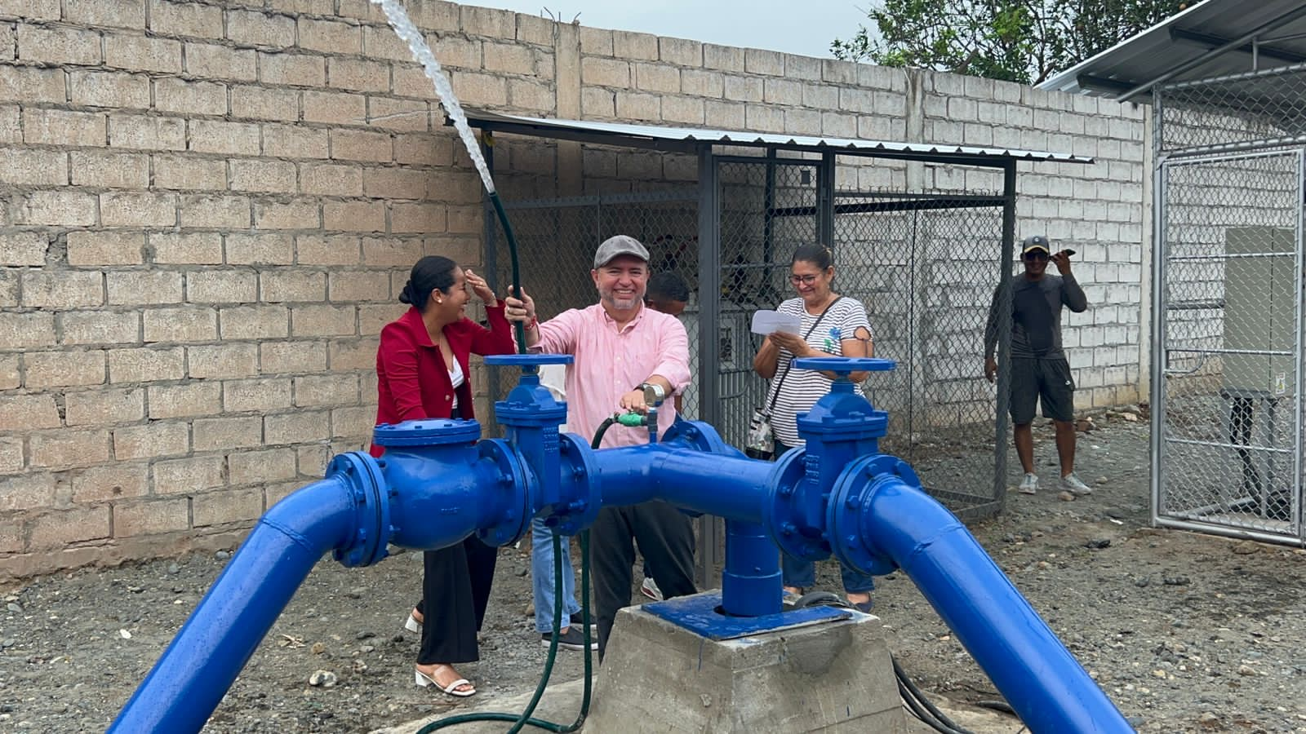
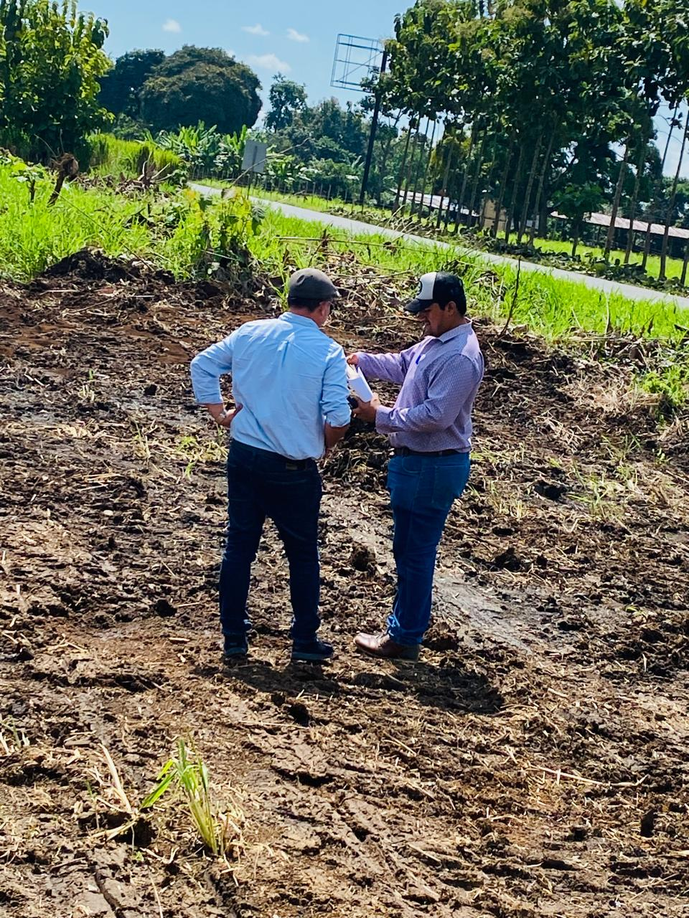
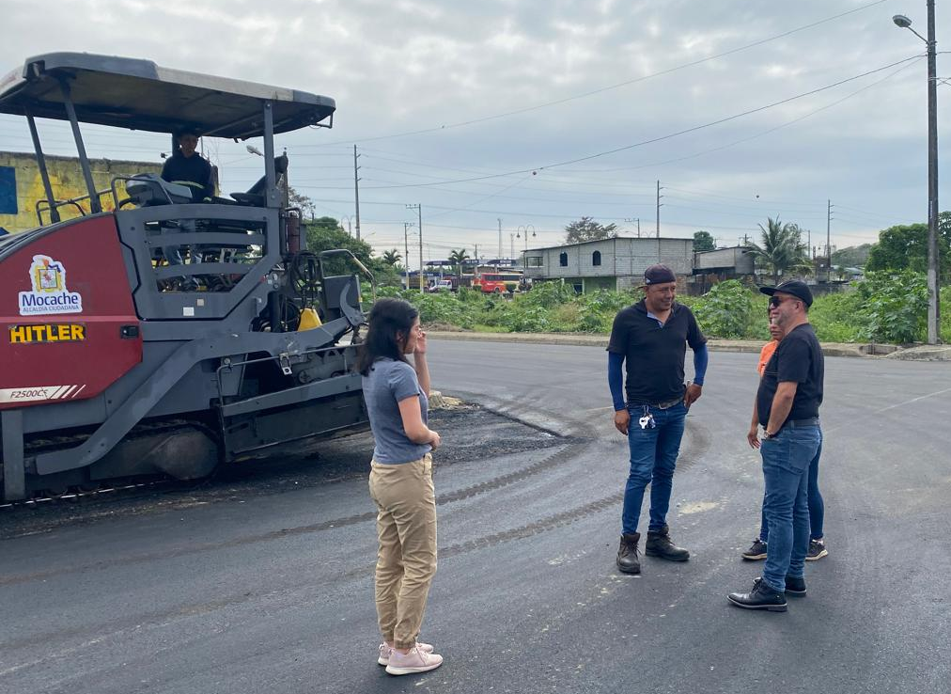
FISCALIZACIÓN
SOLICITUD PARA LIMPIEZA DE ALCANTARILLAS, ESPACIOS PÚBLICOS.
MANTENIMIENTO DE PLANTAS DE AGUA, ENTRE OTRAS.
FISCALIZACIÓN EN RECORRIDOS DE OBRAS Y LAS ACCIONES QUE EJECUTA EL GOBIERNO MUNICIPAL.

Slide 9
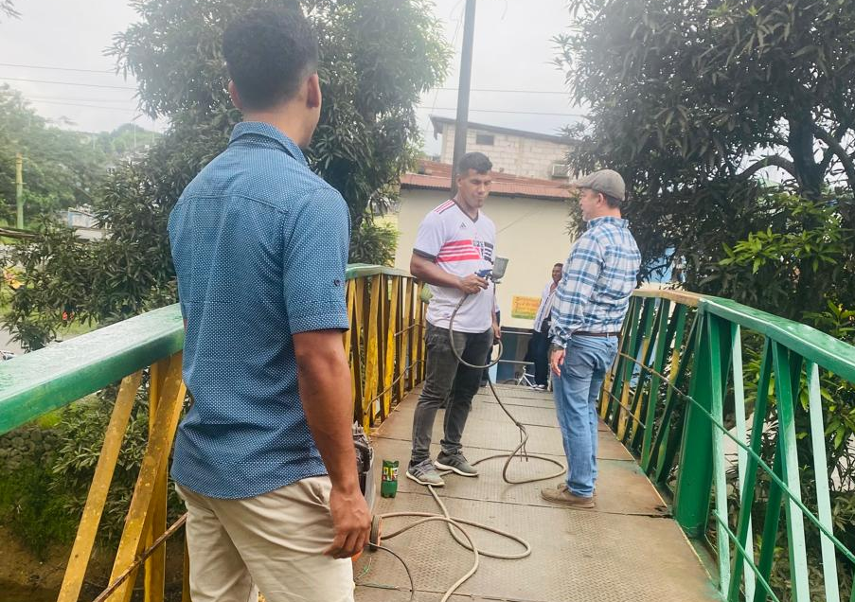
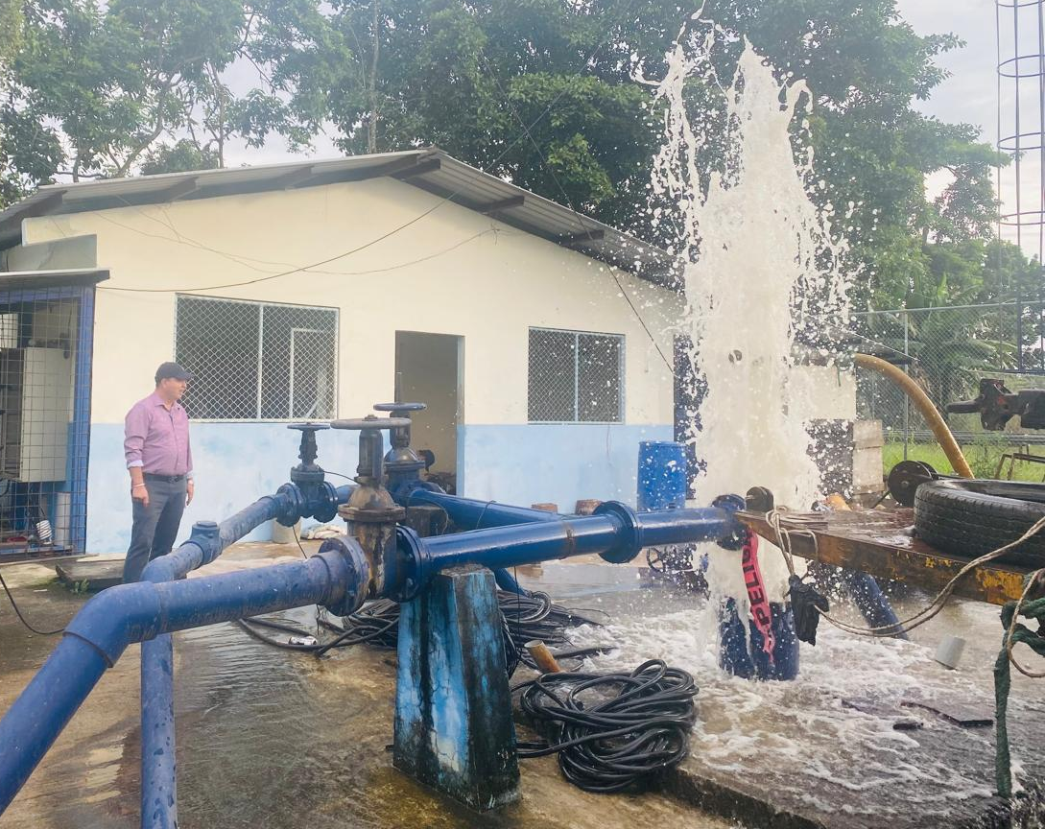
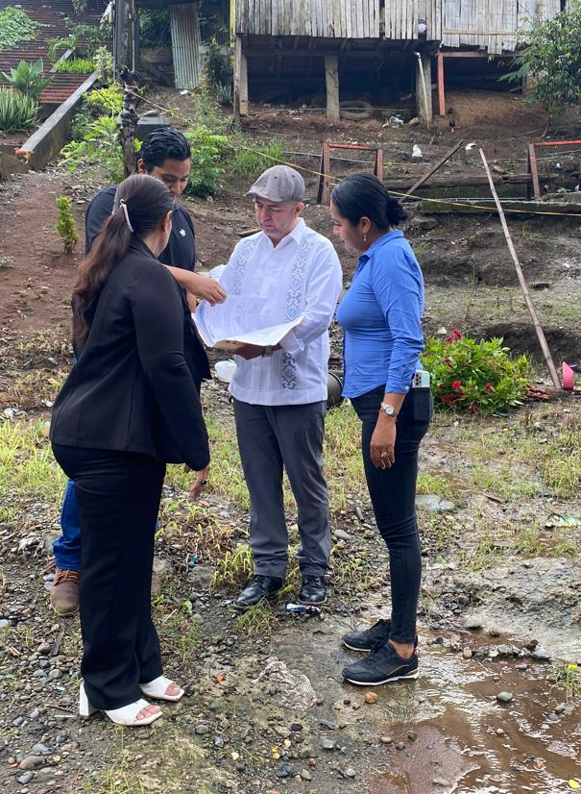
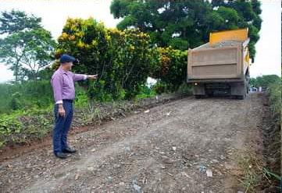
FISCALIZACIÓN
SOLICITUD PARA LIMPIEZA DE ALCANTARILLAS, ESPACIOS PÚBLICOS.
MANTENIMIENTO DE PLANTAS DE AGUA, ENTRE OTRAS.
FISCALIZACIÓN EN RECORRIDOS DE OBRAS Y LAS ACCIONES QUE EJECUTA EL GOBIERNO MUNICIPAL.

Slide 10
COMISIONES PERMANENTES

Slide 11
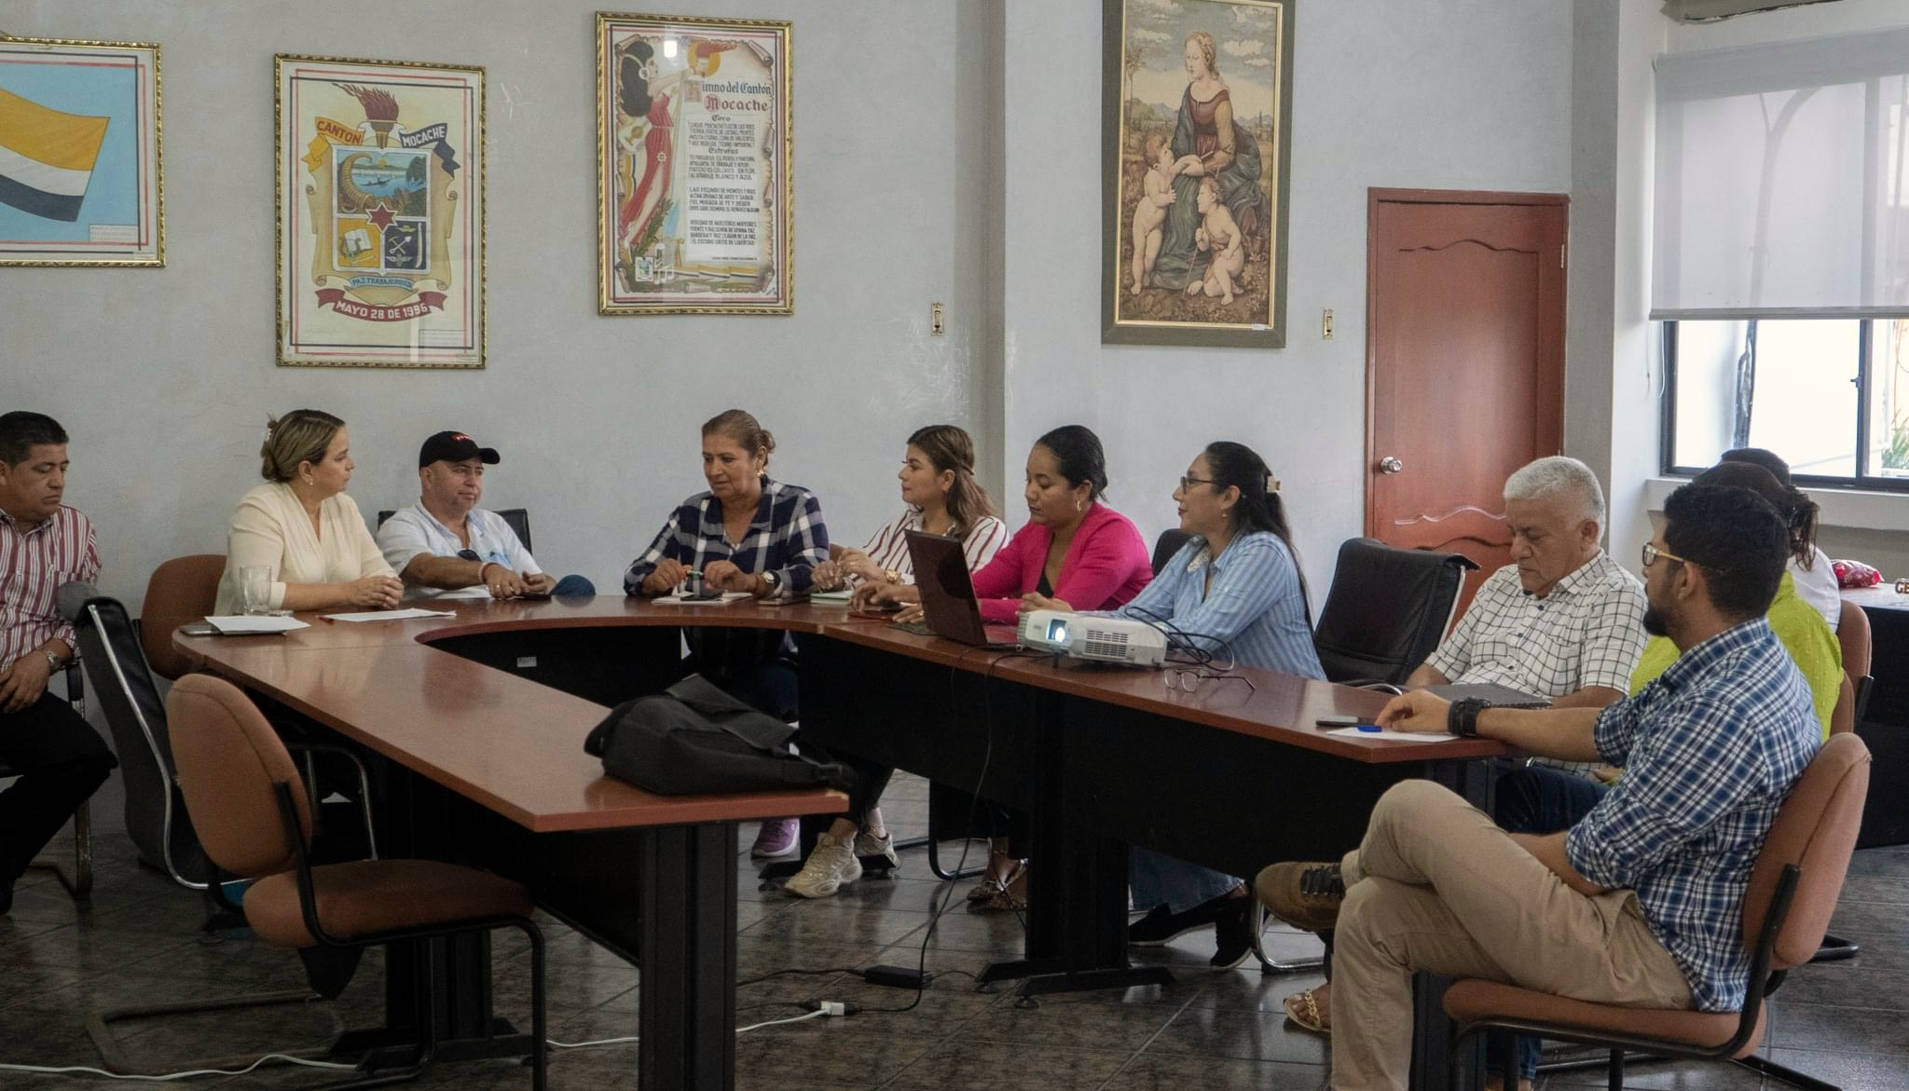
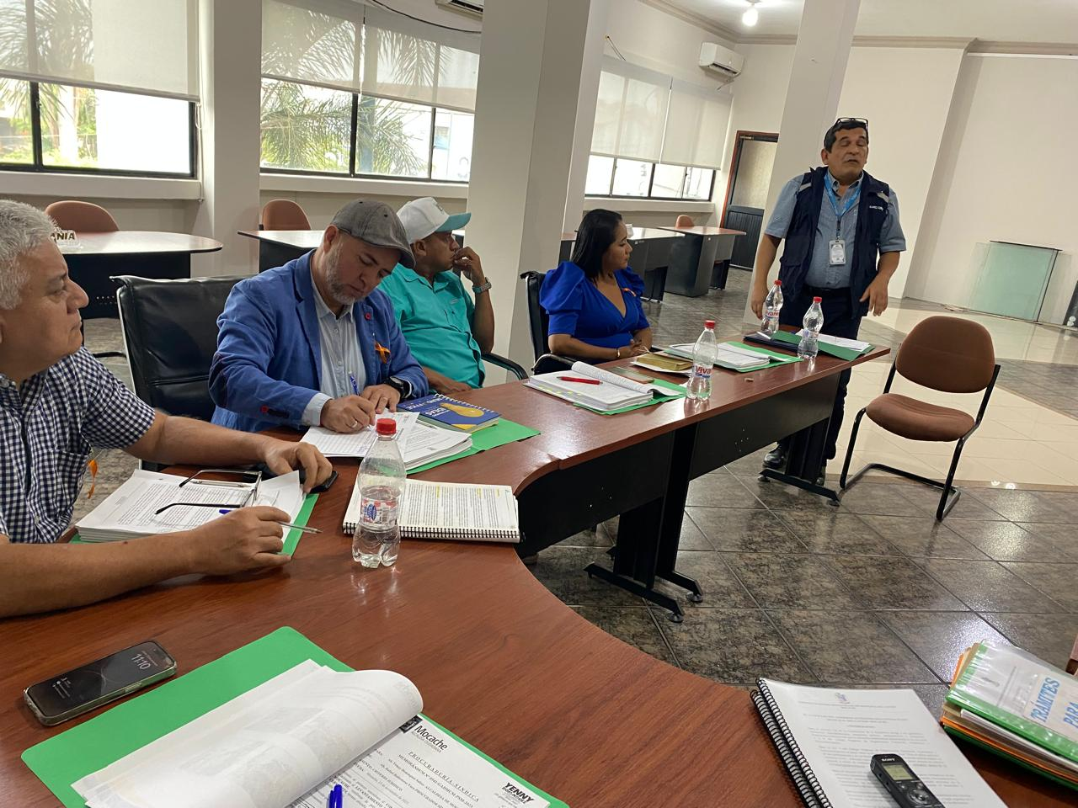
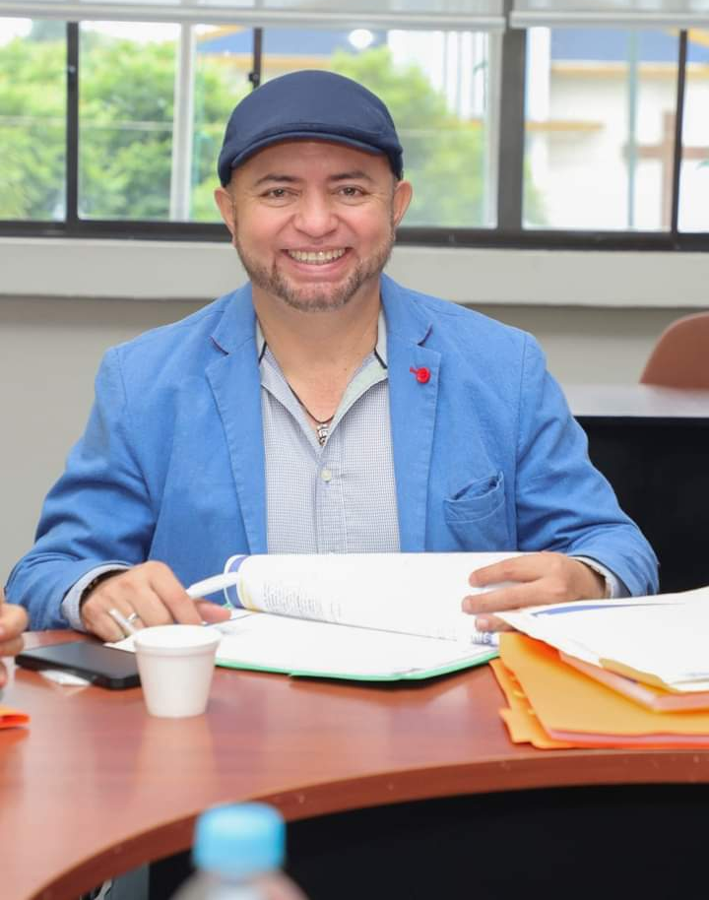
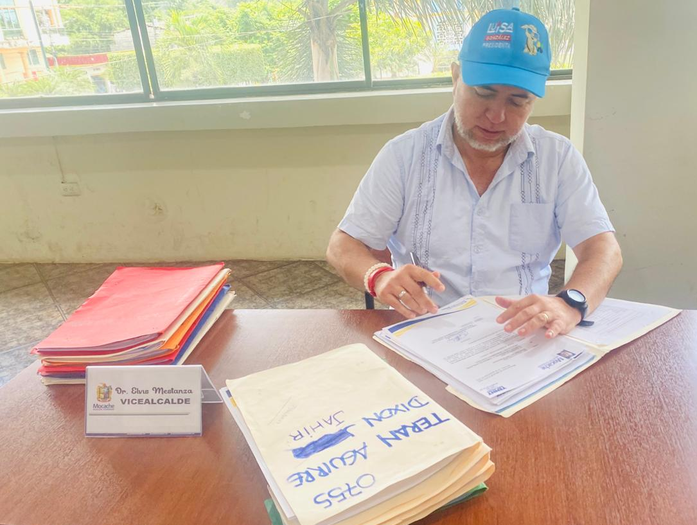
COMISION DE PLANIFICACION
Y PRESUPUESTO
APROBACIÓN DE LA REFORMA PRESUPUESTARIA DEL GAD MUNICIPAL EJERCICIO ECONÓMICO 2023.
APROBACIÓN DEL PRESUPUESTO DEL EJERCICIO ECONÓMICO 2024
APROBACIÓN DEL POA 2023 Y DEL 2024

Slide 12
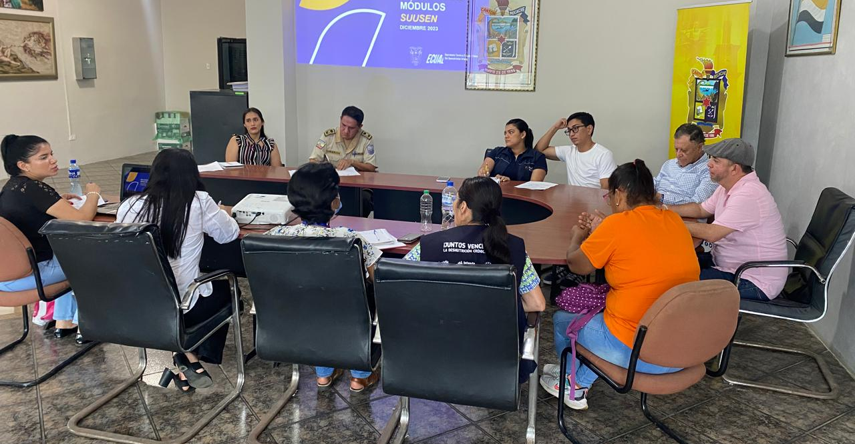
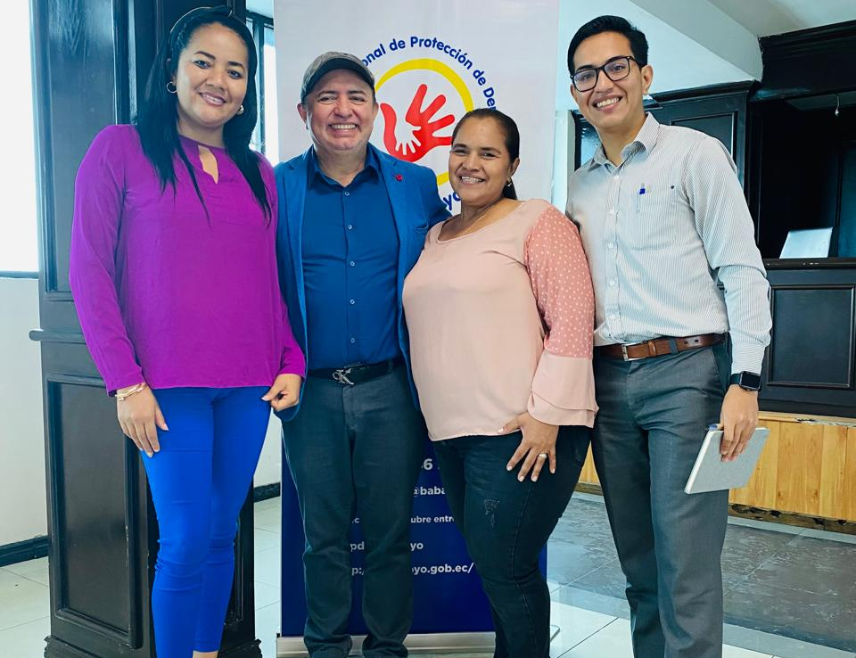
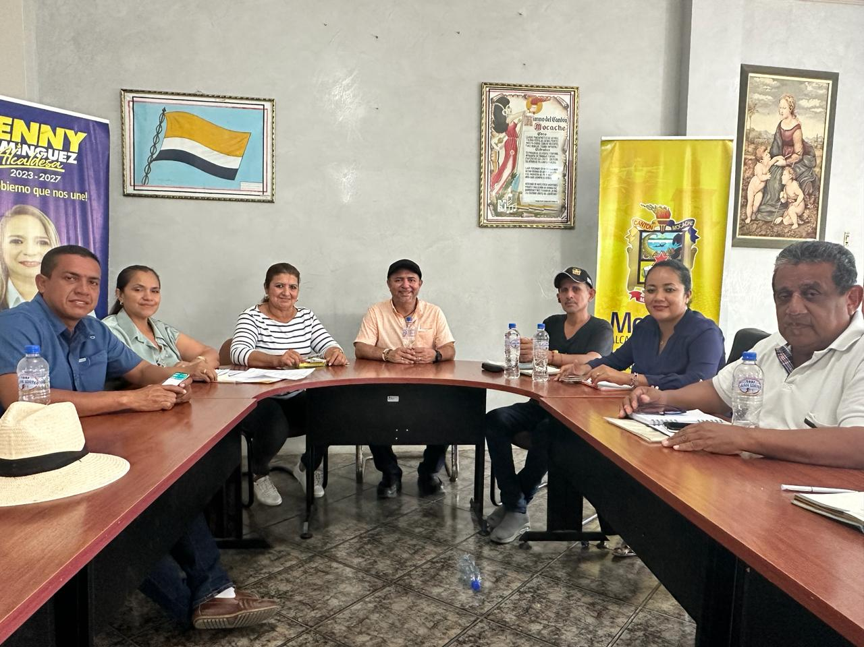
COMISIÓN DE EQUIDAD DE GÉNERO
Y
PARTICIPACIÓN CIUDADANA
Aprobación de Ordenanza.
Delegado del Municipio y preside la Mesa Sectorial de Servicios Públicos.

Slide 13
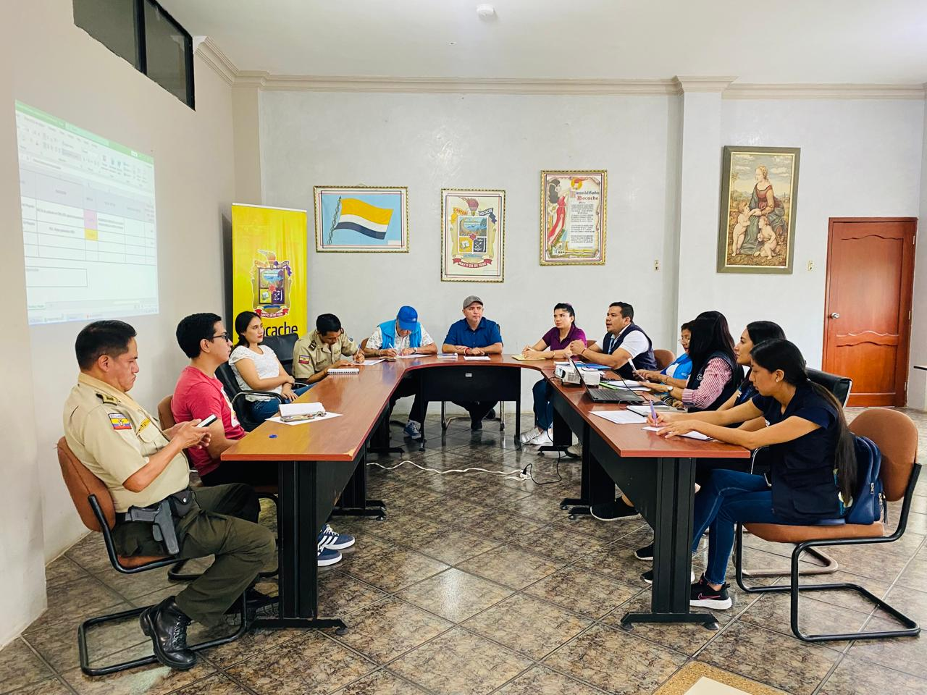
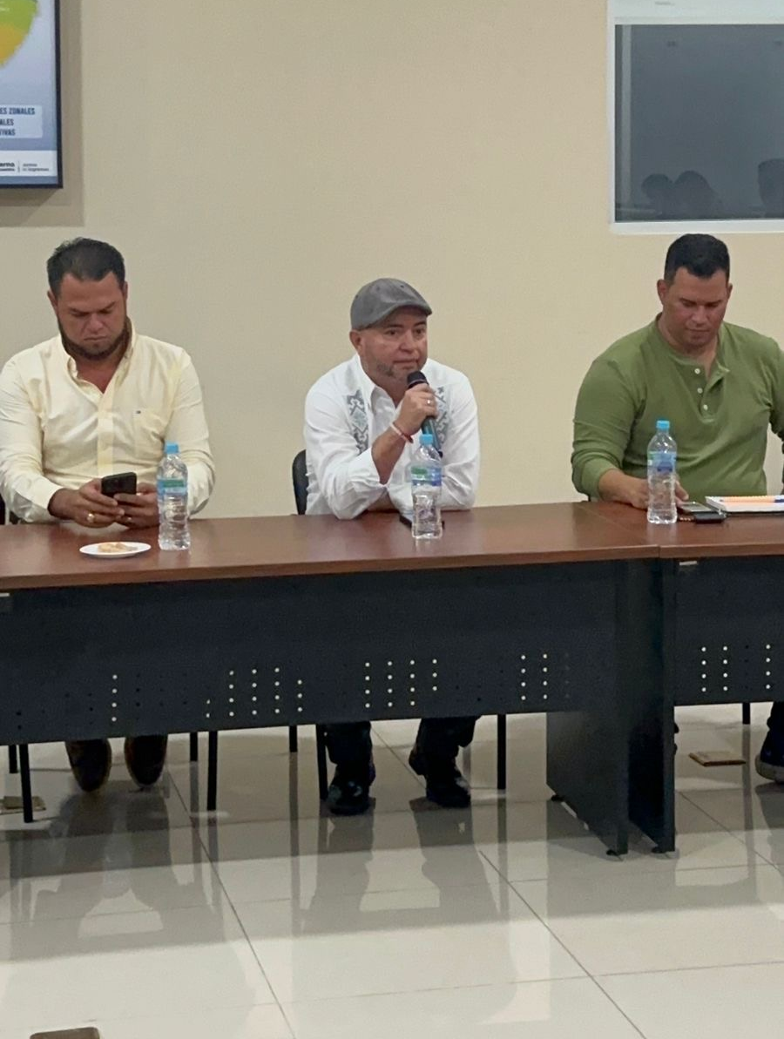
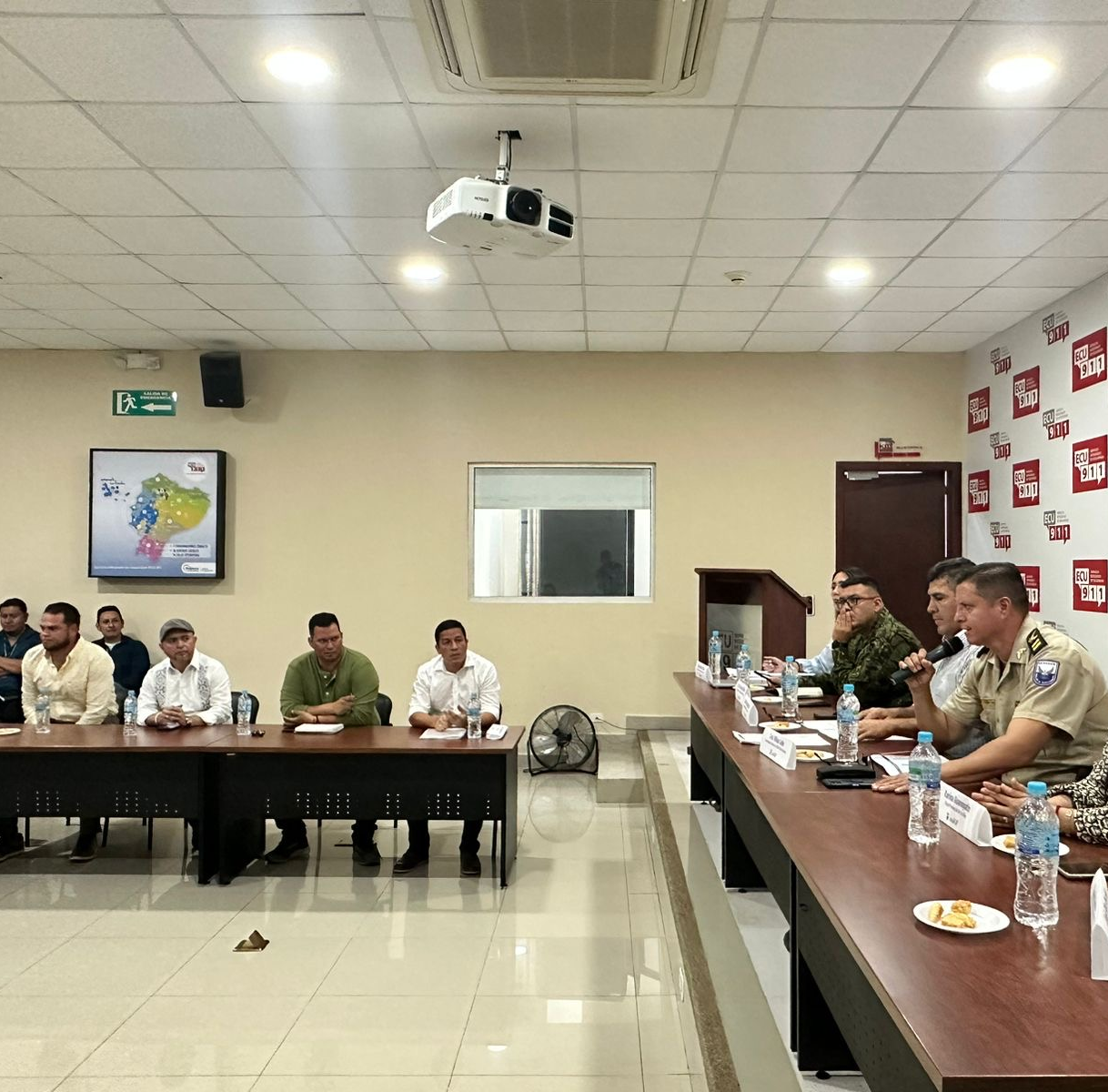
SEGURIDAD CIUDADANA

Slide 14
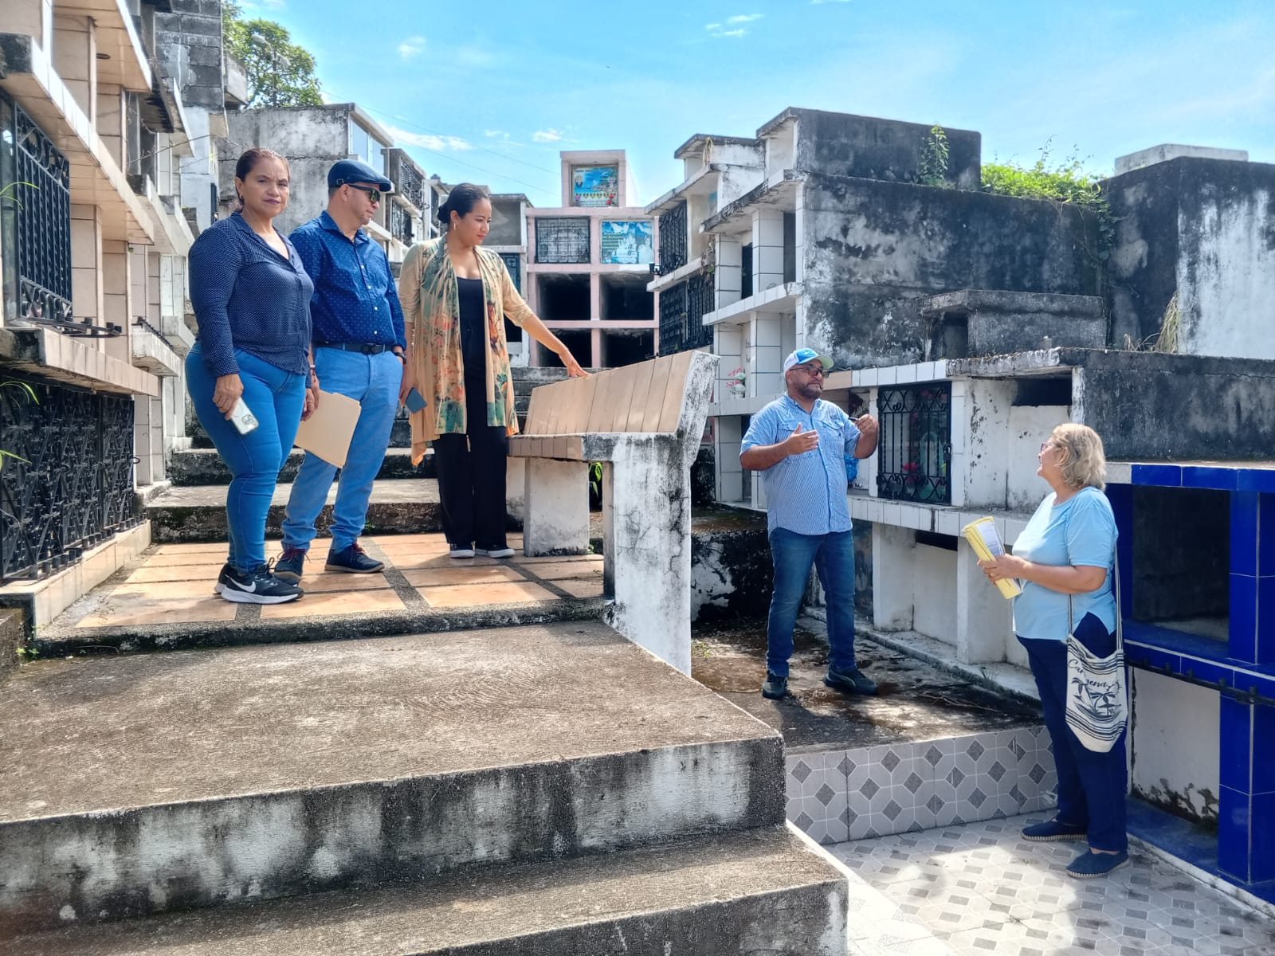
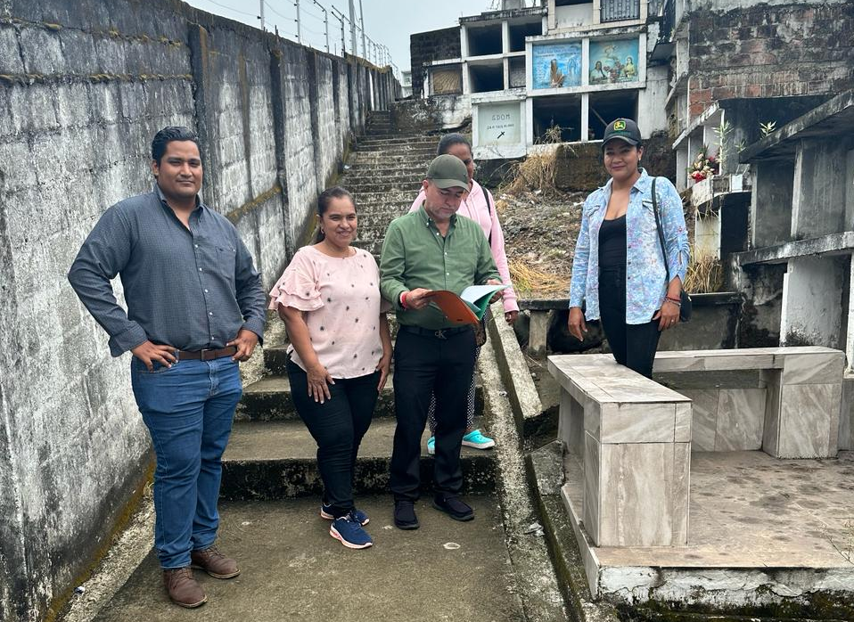
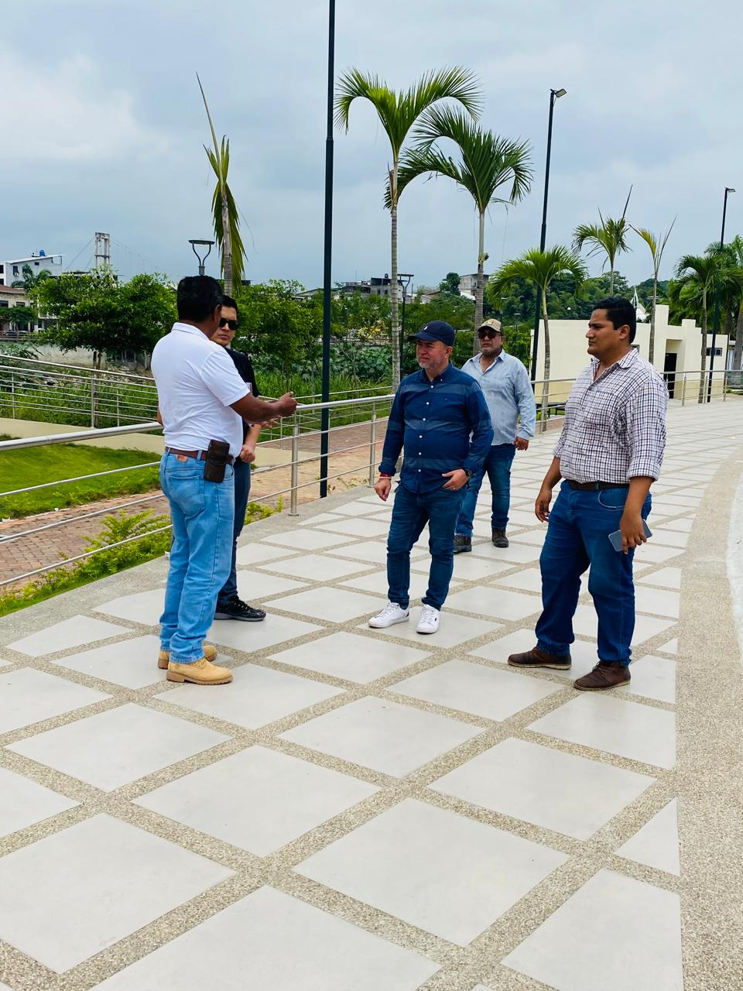
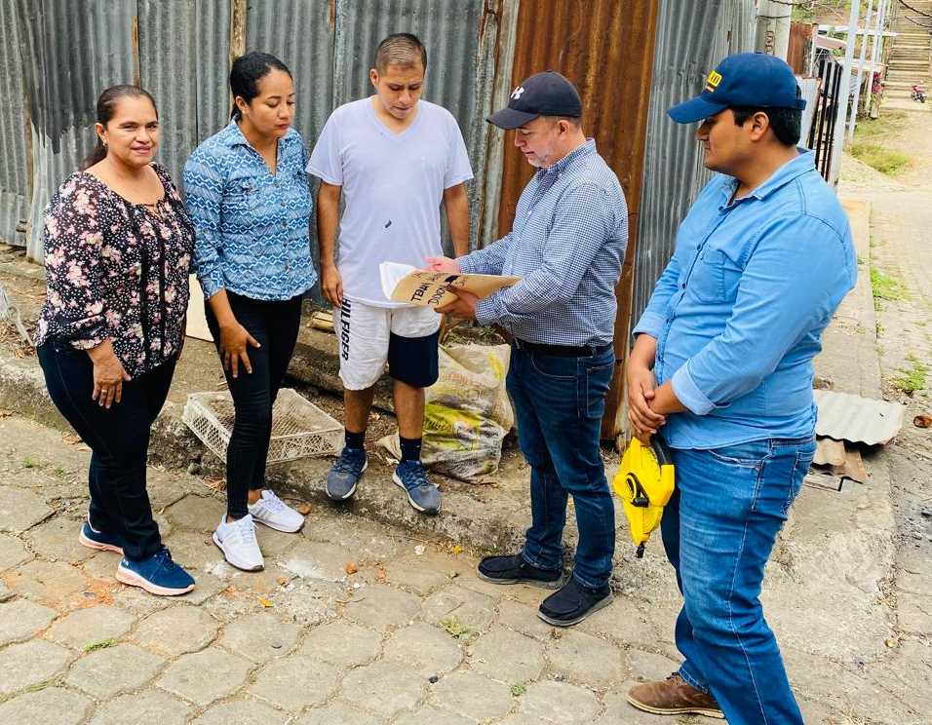
COMISIÓN DE FISCALIZACIÓN
Y
ORDENAMIENTO TERRITORIAL
+ 120 Legalización de tierras por
bienes mostrenco , particiones,
uso de suelo, etc.

Slide 15
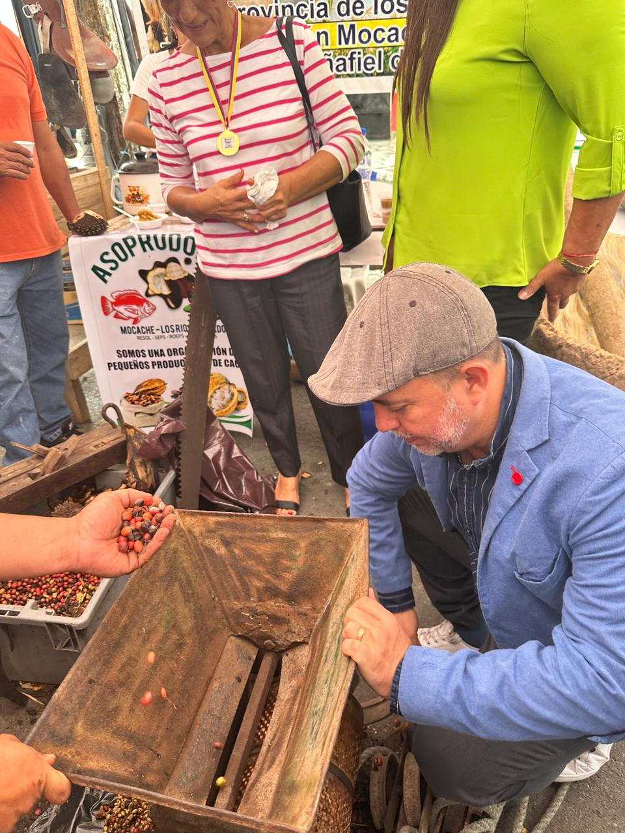

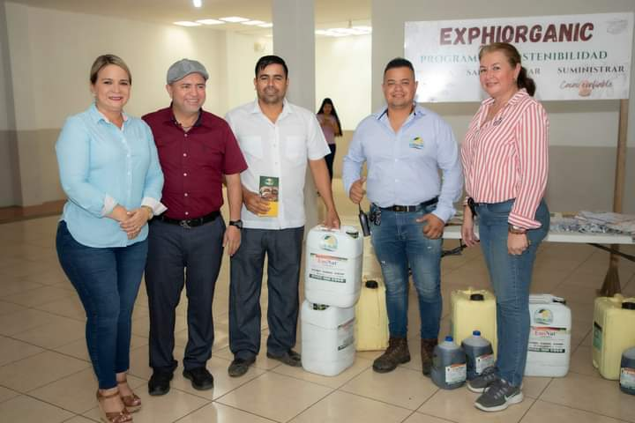
COMISIÓN DE DESARROLLO ECONÓMICO, PRODUCTIVO, TURÍSTICO
Ferias de emprendimiento.
Apoyo a los Agricultores.
Fortalecer el turismo de nuestro cantón

Slide 16
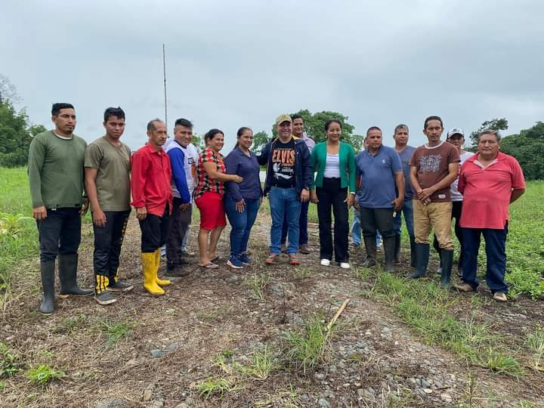
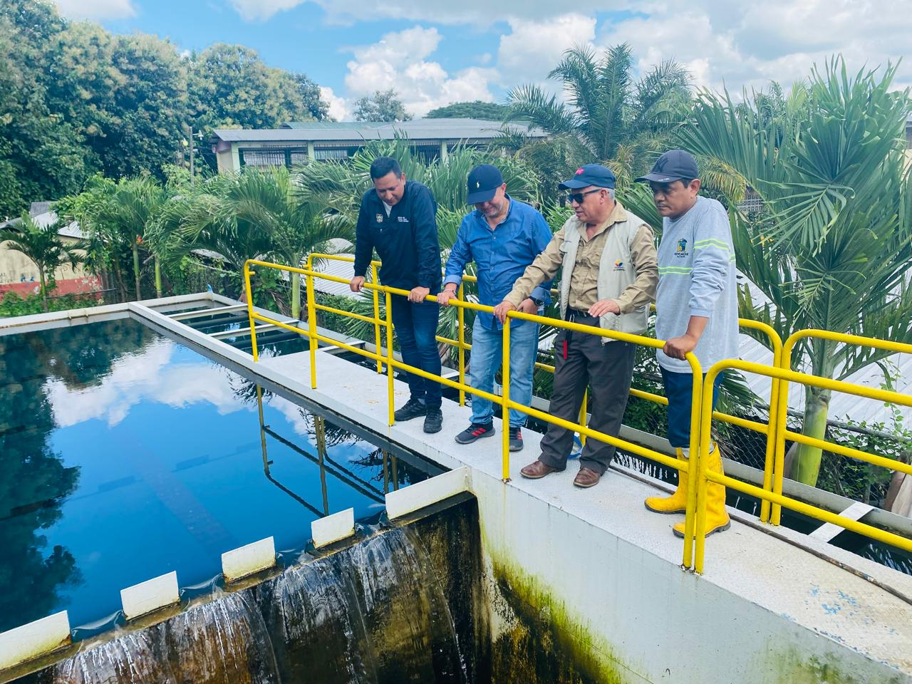
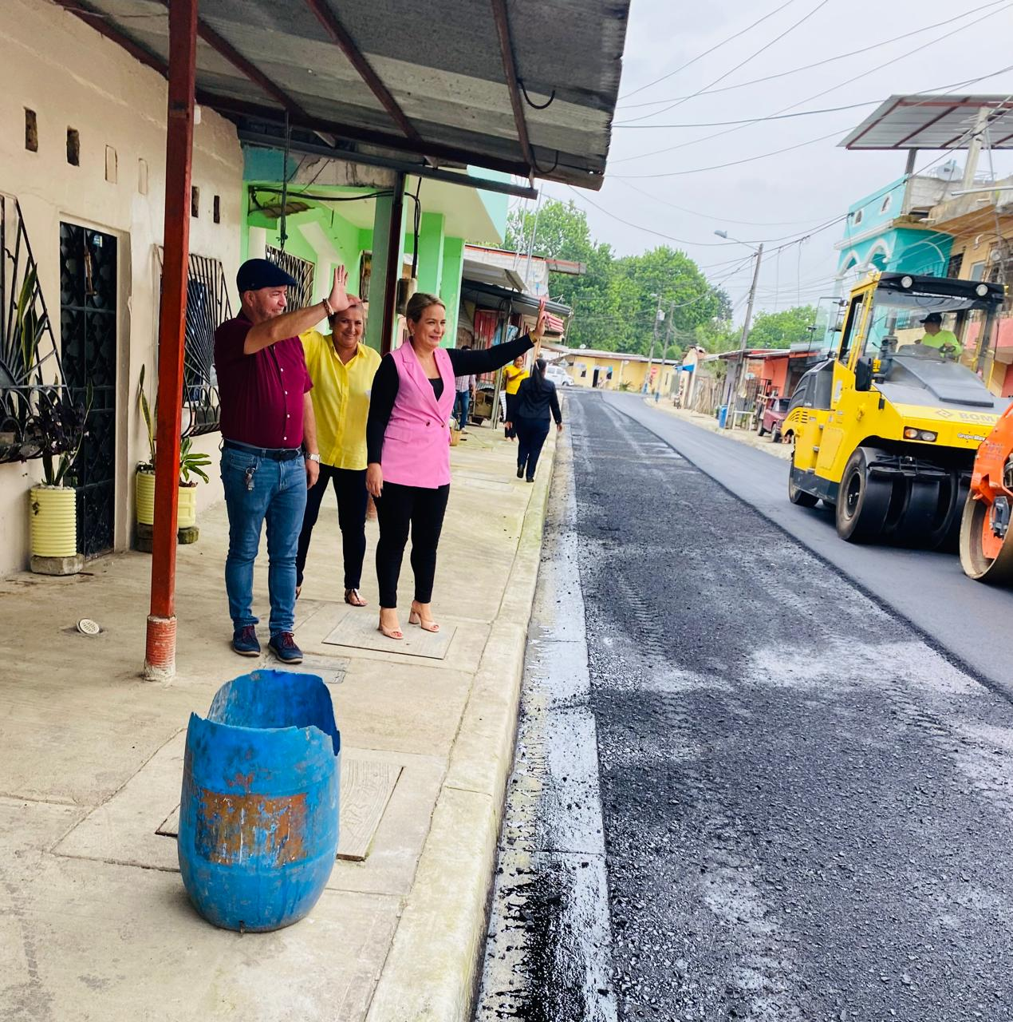
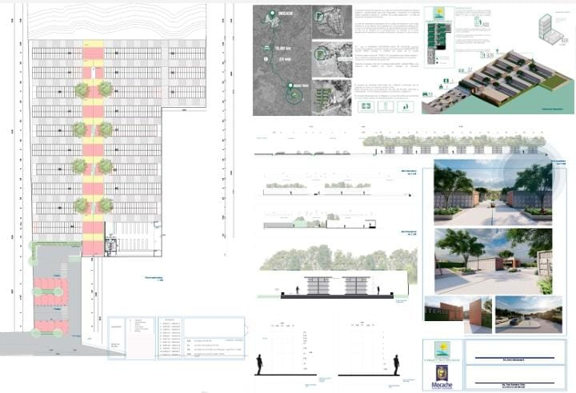
COMISIÓN DE INFRAESTRUCTURA Y SERVICIOS PÚBLICOS
Socialización legalización de cementerio para recinto aguas frías.
Inspección tratamiento de agua del sector
San Ignacio.

Slide 17
CUMPLIMIENTO
DEL PLAN DE TRABAJO

Slide 18
Transparencia -Medios de comunicación.
Mejoramiento de Obras de Infraestructura.
Mantenimiento a los servicios Públicos.
Participación Ciudadana.

Slide 19
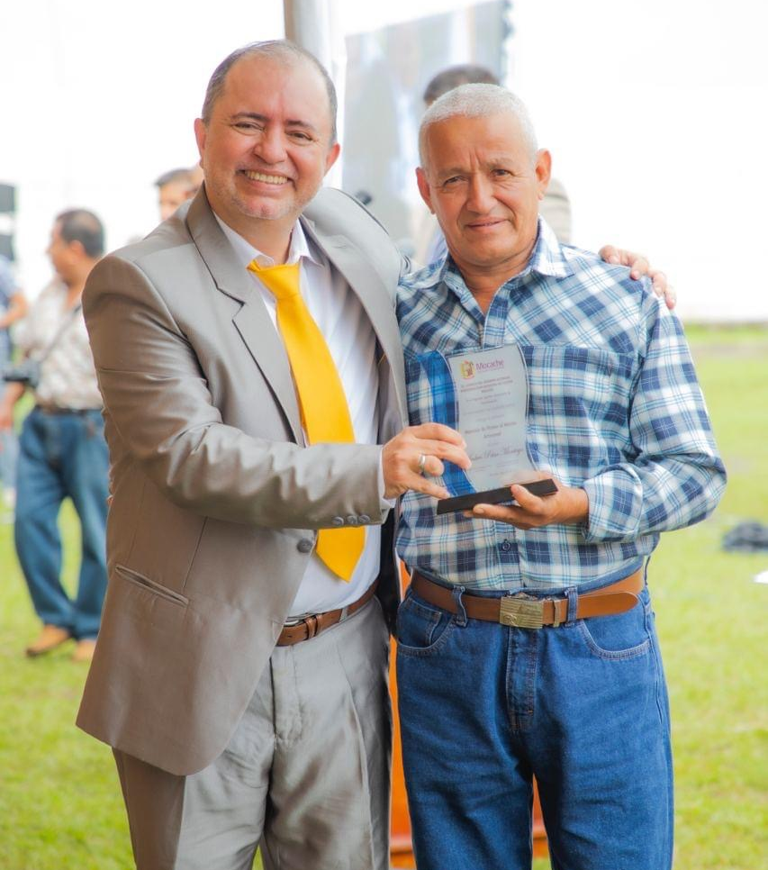
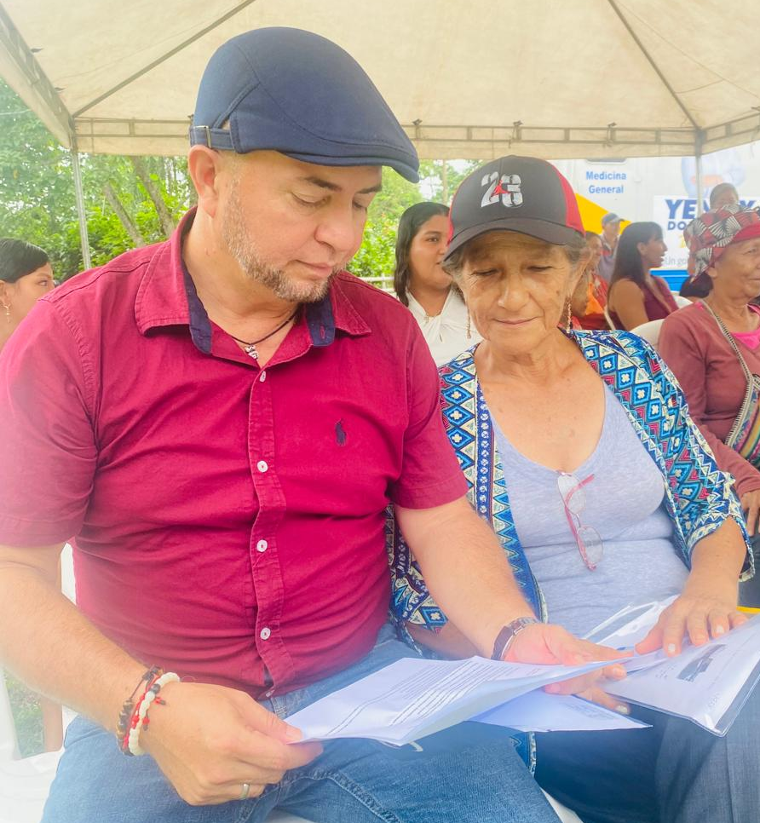
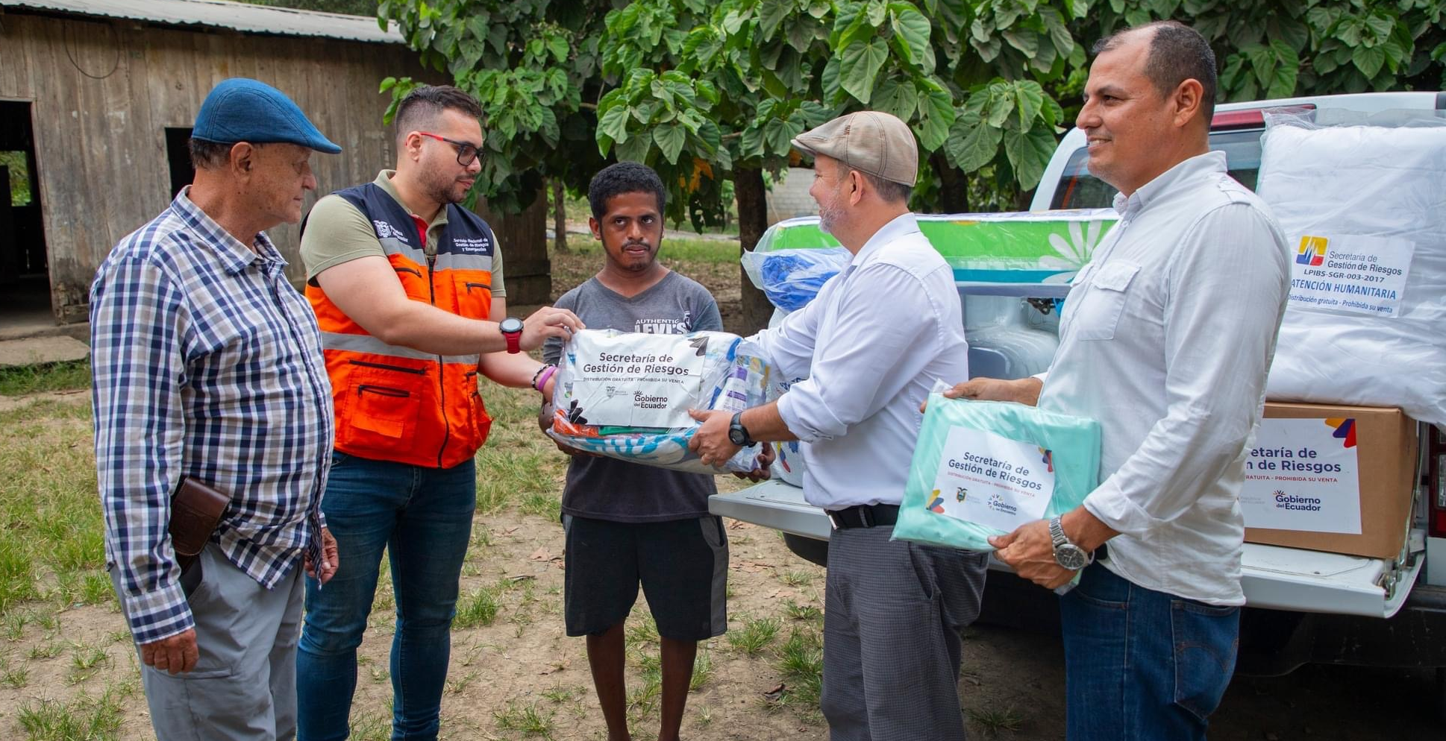
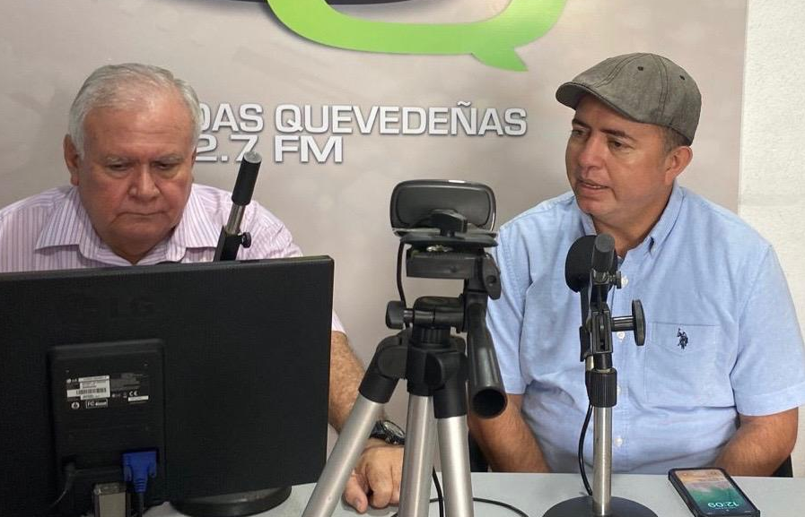
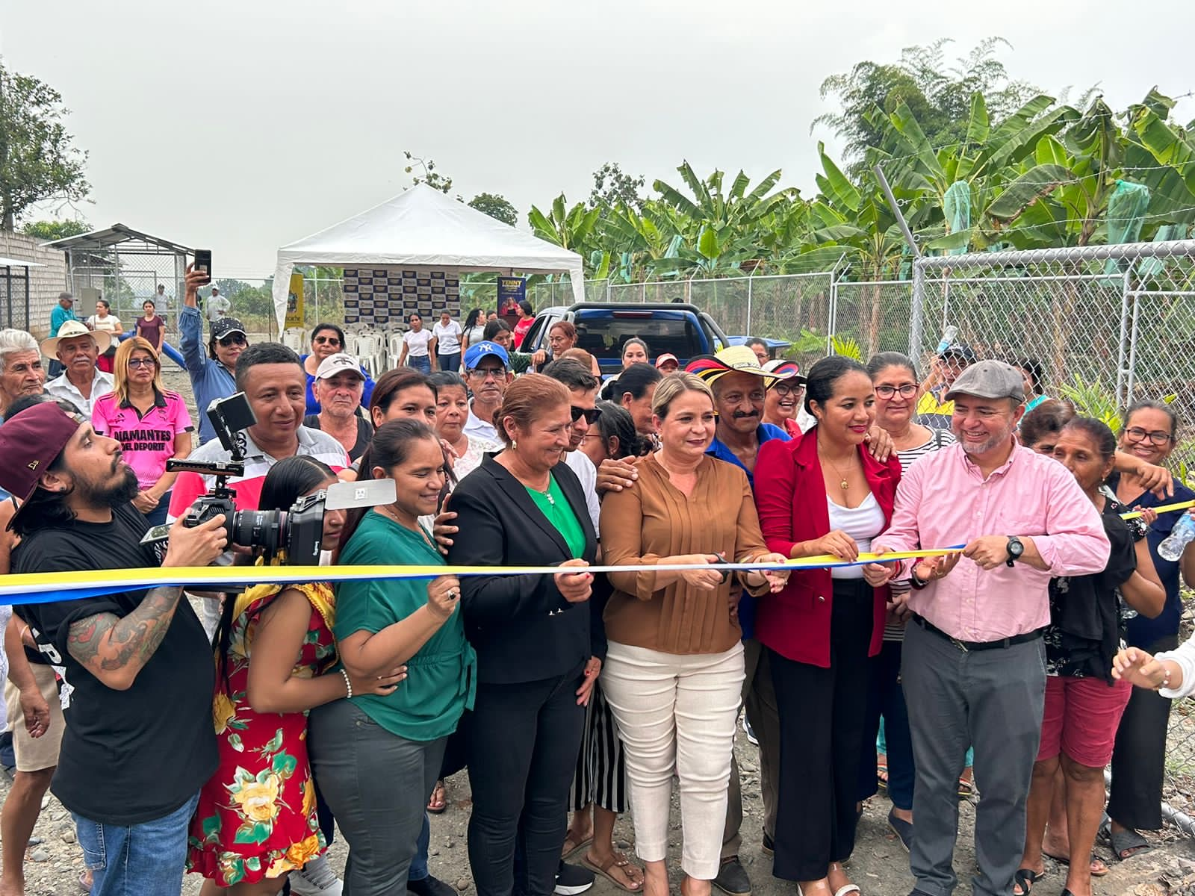

Slide 20
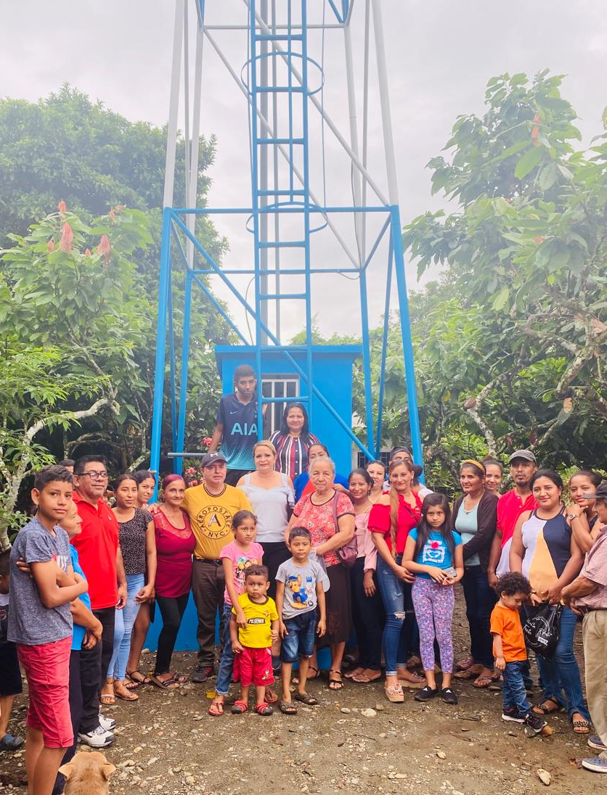
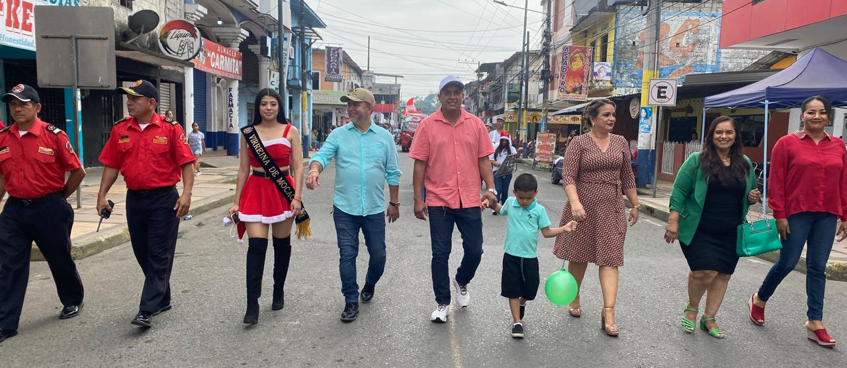

Slide 21
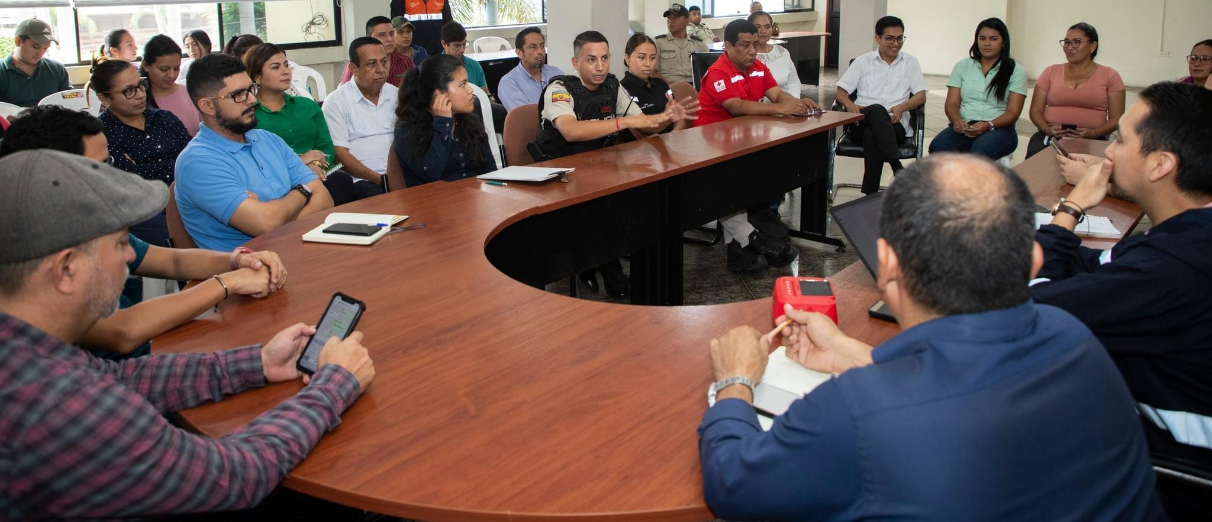
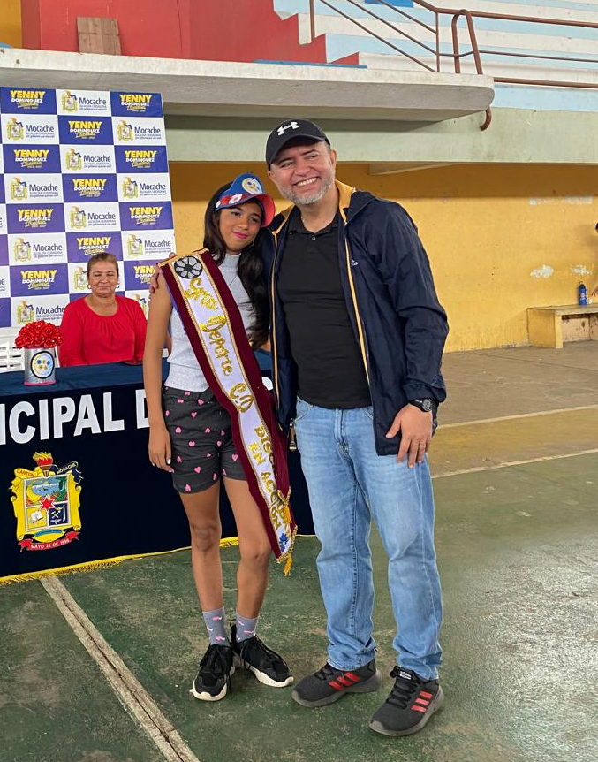
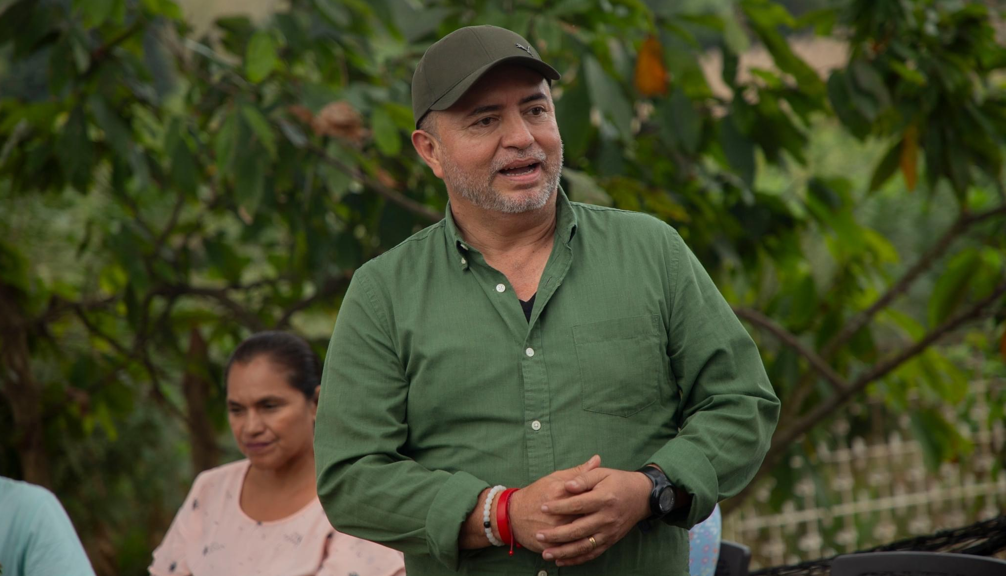

Slide 22
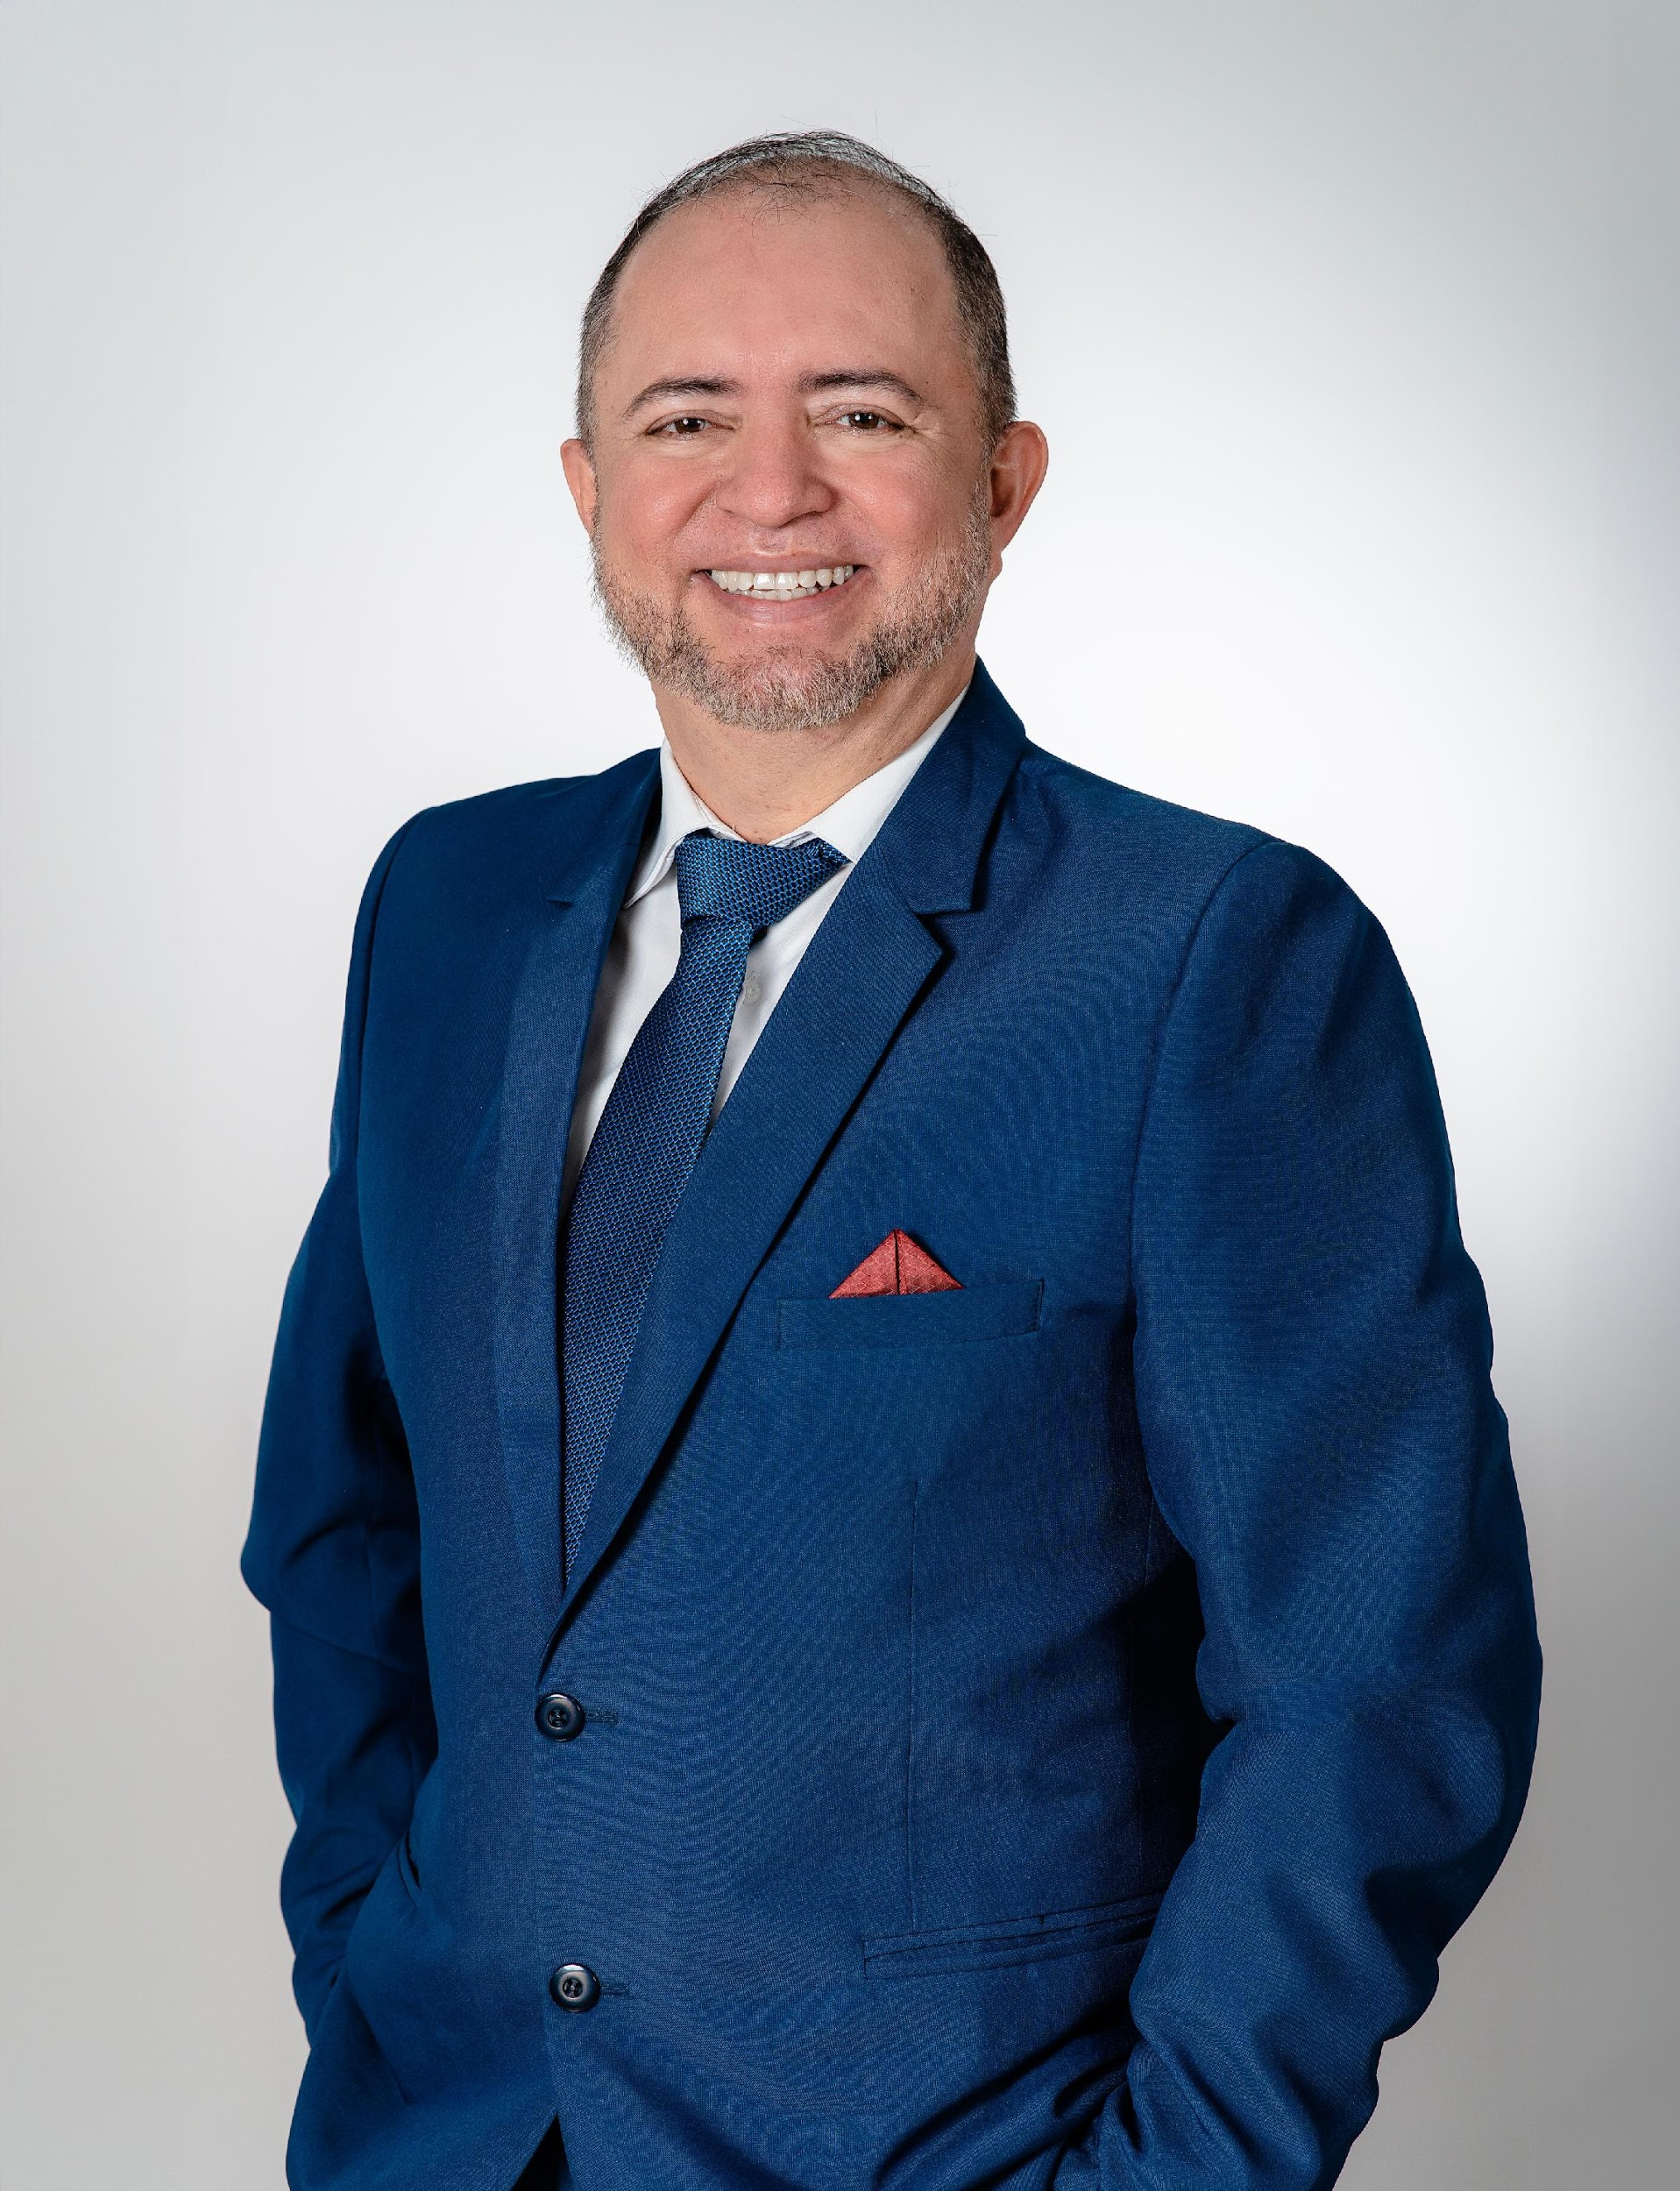

Queridos habitantes de Mocache.
Hoy, al cumplirse un año de nuestra gestión, quiero expresar mi más profundo agradecimiento por la confianza que han depositado en mí como su vicealcalde.
Este primer año ha sido una experiencia enriquecedora y llena de retos, y estoy sumamente optimista que vendrán mejores cosas para el cantón.
Seguiremos trabajando incansablemente por el bienestar de nuestra comunidad, y cada pequeño avance será el reflejo del esfuerzo colectivo de nuestro querido pueblo.
Reafirmo mi compromiso de integridad, dedicación y transparencia. No defraudaré el encargo que me han confiado. Mi querido Mocache merece lo mejor, y seguiré esforzándome para cumplir con las expectativas y necesidades de todos nuestros ciudadanos.
Juntos, seguiremos construyendo un futuro próspero y lleno de oportunidades para todos.
Con sincera gratitud y compromiso.

Slide 23
RENDICIÓN DE
CUENTAS
20
23

